Slide 1


Comunicación Corporativa
SHALOM
Week of Prayer
June 01, 2020
Zeno L. Charles-Marcel

Slide 2
¿Qué es la comunicación corporativa?
SHALOM
La comunicación organizacional se refiere al intercambio de información, ideas y mensajes dentro de una organización, ya sea una empresa, una institución, una entidad sin fines de lucro u otra entidad similar. Es un proceso fundamental que permite la coordinación, la colaboración y la transmisión efectiva de conocimientos entre los miembros de la organización.
Week of Prayer
June 01, 2020
Zeno L. Charles-Marcel

Slide 3


Tipos
SHALOM
Interna
Externa
Week of Prayer
June 01, 2020
Zeno L. Charles-Marcel

Slide 4

Tipos
SHALOM
Ascendente Descendente
Week of Prayer
June 01, 2020
Zeno L. Charles-Marcel

Slide 5


Tipos
SHALOM
Horizontal Diagonal
Week of Prayer
June 01, 2020
Zeno L. Charles-Marcel

Slide 6




Tipos
SHALOM
Week of Prayer
June 01, 2020
Zeno L. Charles-Marcel
Formal Informal

Slide 7




Canales
SHALOM
Boletines
Correos electronicos
Reuniones
Redes Sociales
Otros
Week of Prayer
June 01, 2020
Zeno L. Charles-Marcel

Slide 8
Identidad Corporativa
SHALOM
Week of Prayer
June 01, 2020
Zeno L. Charles-Marcel

Slide 9
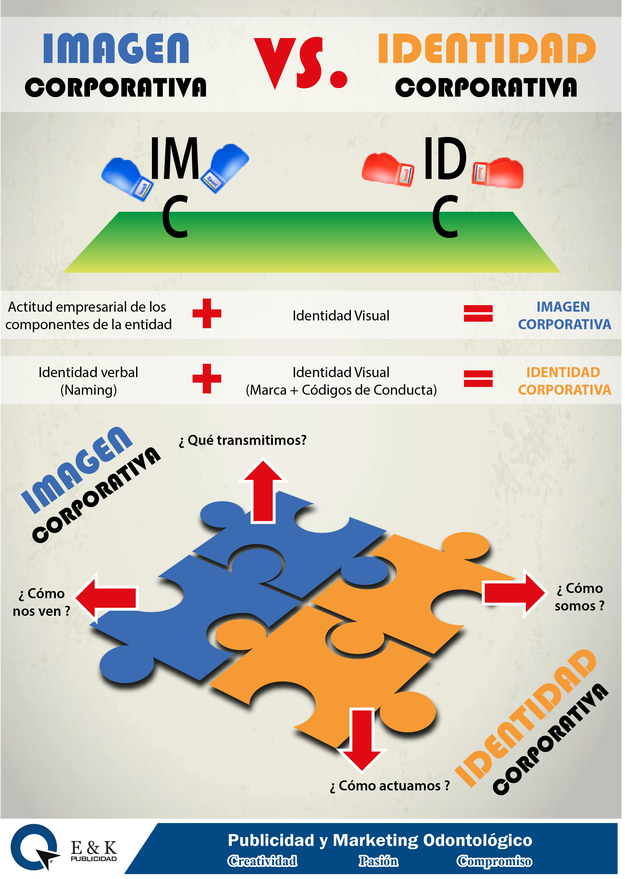
Identidad Vs Imagen
SHALOM
Week of Prayer
June 01, 2020
Zeno L. Charles-Marcel

Slide 10
Sistema de Identidad Visual de la IASD
SHALOM
https://www.adventist.design/
Week of Prayer
June 01, 2020
Zeno L. Charles-Marcel

Slide 11
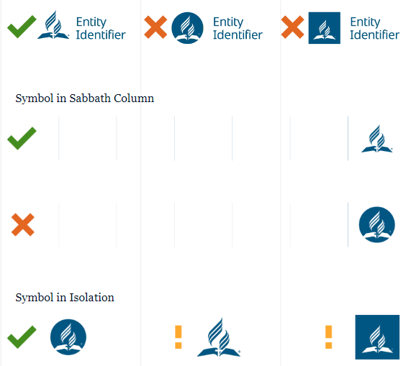

Sistema de Identidad Visual de la IASD
SHALOM
Week of Prayer
June 01, 2020
Zeno L. Charles-Marcel

Slide 12


Sistema de Identidad Visual de la IASD
SHALOM
Week of Prayer
June 01, 2020
Zeno L. Charles-Marcel

Slide 13
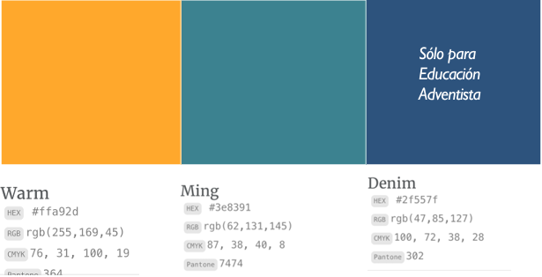

Sistema de Identidad Visual de la IASD
SHALOM
Week of Prayer
June 01, 2020
Zeno L. Charles-Marcel

Slide 14


Logo Aislado
SHALOM
Week of Prayer
June 01, 2020
Zeno L. Charles-Marcel

Slide 15

Imagen de perfil RRSS
SHALOM
Week of Prayer
June 01, 2020
Zeno L. Charles-Marcel

Slide 16
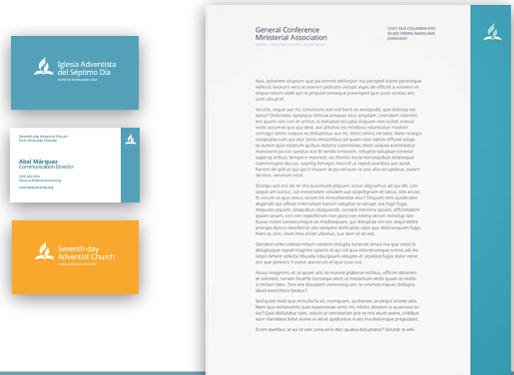
Membretes y tarjetas
SHALOM
Week of Prayer
June 01, 2020
Zeno L. Charles-Marcel

